Slide 1
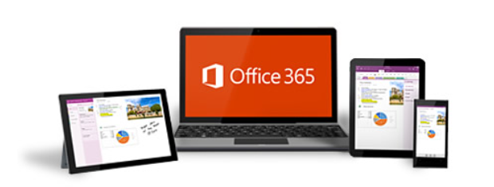
Office365 Verwalterfortbildung 2023

Slide 2
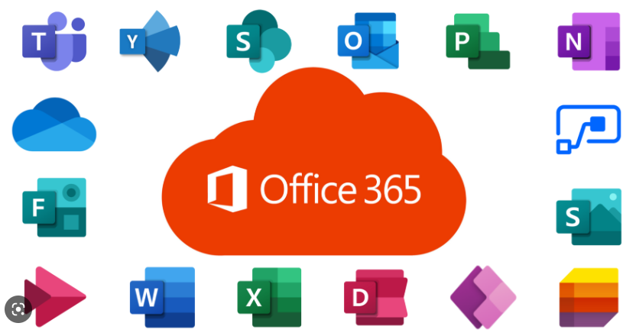
Office365 – mehr als nur „Mail“
Nämlich auch: Excel, Word, Teams, PowerPoint, OneDrive (1TB)… Und das ONLINE – somit z.B. auch am Tablet, Hotel-PC,…

Slide 3
Eckdaten Feuerwehr.gv.at
Ca. 65.000 Mailadressen
Verwaltet über FDISK – Dienstpostenplan
Online verfügbar
Aber auch mit installierten APPs (z.B. OneDrive am Handy)
Zugang mit feuerwehr.gv.at Zugangsdaten
Supportmöglichkeiten
support@feuerwehr.gv.at
SB EDV

Slide 4
Mailaccount
Da das System auch österreichweit funktionieren soll, baut sich die Mailadresse wie folgt auf:
N – für Niederösterreich
02305 - Feuerwehrnummer (Bezirk und Feuerwehr)
290 – der Standesbuchnummer
Somit Mailadresse (=Benutzername) wie folgt:​
N02305290@feuerwehr.gv.at
Alias
Christian.schiebinger@feuerwehr.gv.at

Slide 5
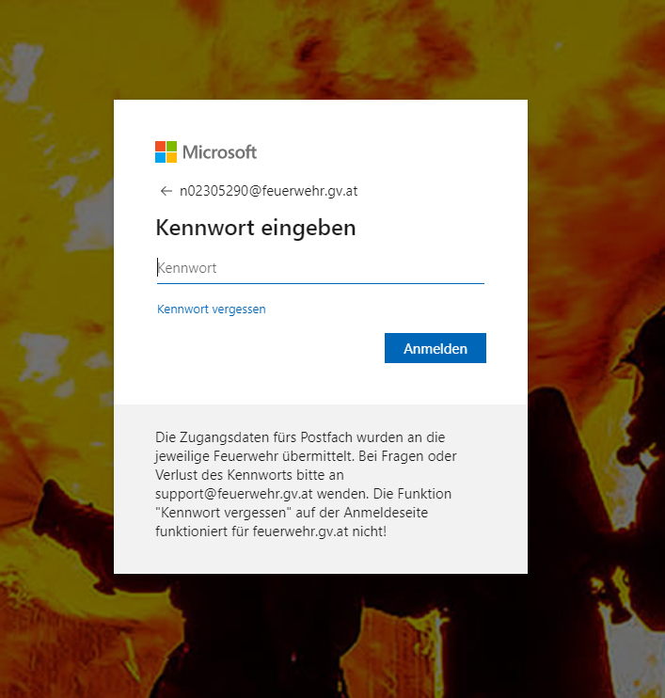
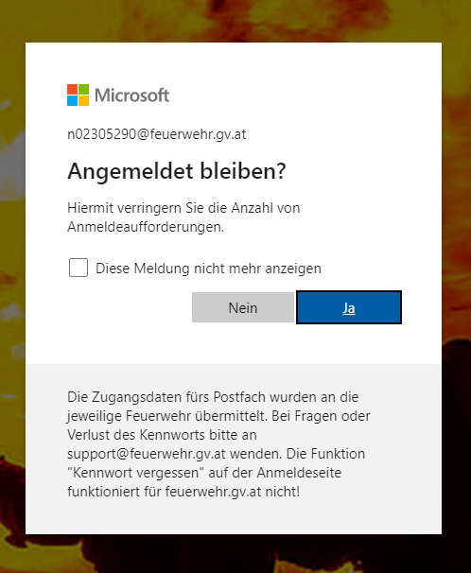
Login
https://www.feuerwehr.gv.at
Oder über noe122.at
Fachinfos | Informationstechnologie | feuerwehr.gv.at → Hier sind auch Infos usw. erhältlich
Benutzer / Kennwort → n021….

Slide 6
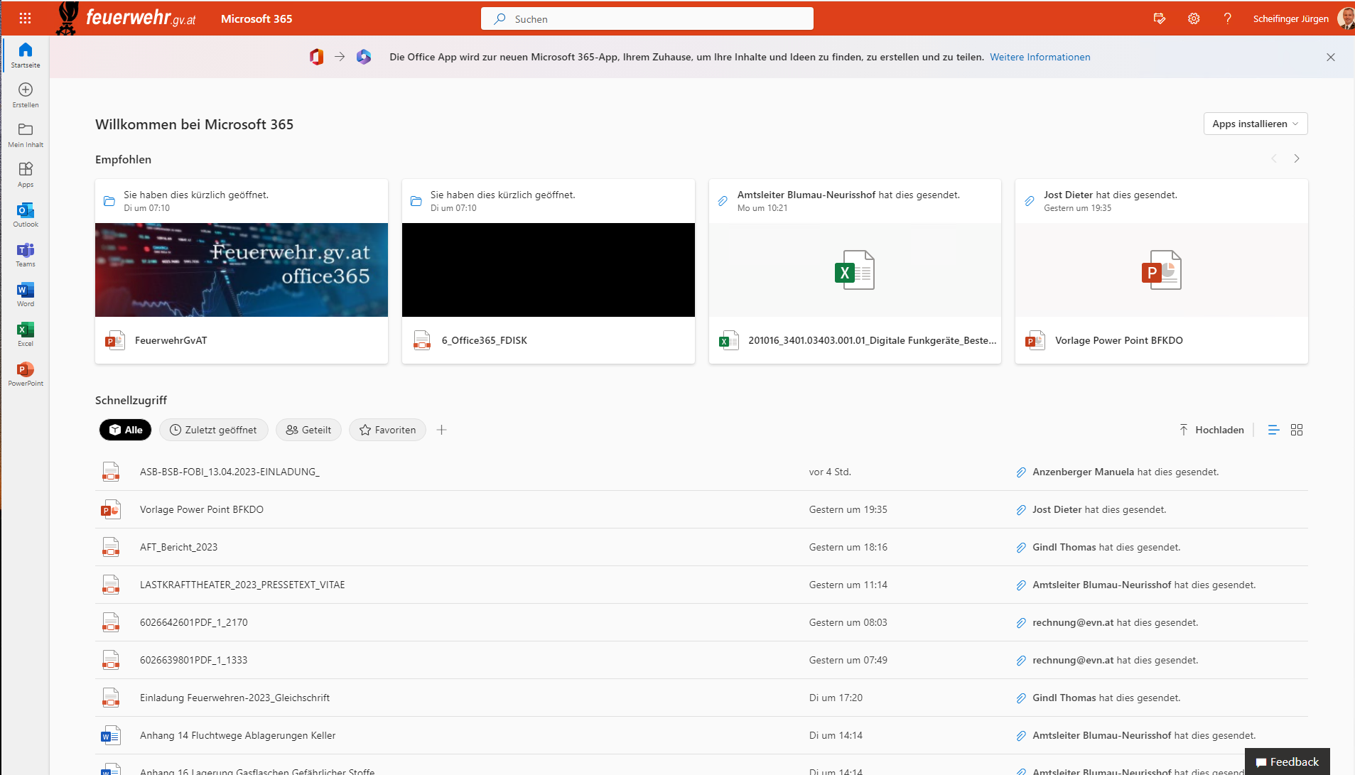
Office 365 Übersicht
Nach Login – stehen alle Funktion ONLINE (!) zur Verfügung
Keine Updates notwendig, Security…

Slide 7
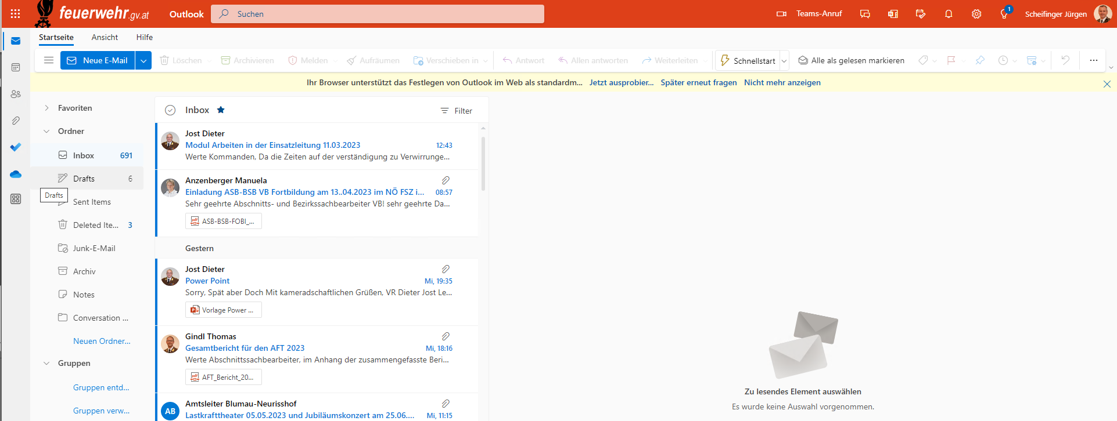
Outlook
Mailfunktionen
Somit wenn Zugriff auf die Handy App nicht möglich
Online über feuerwehr.gv.at einsteigen und Mails lesen

Slide 8
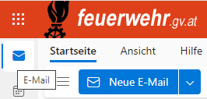
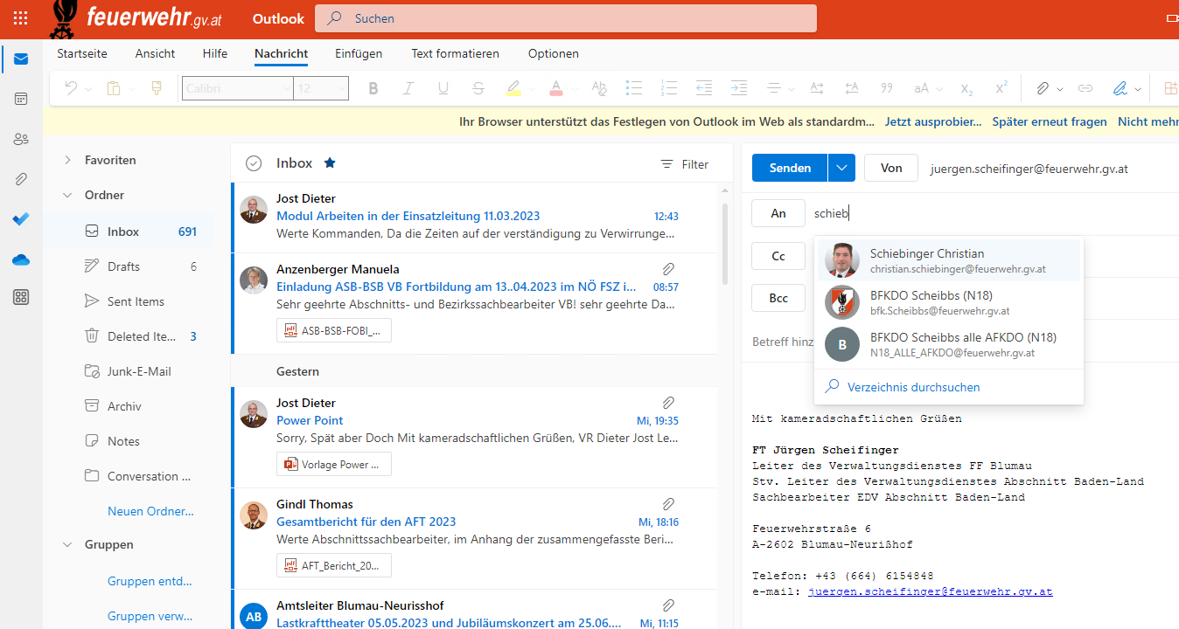
Outlook
Adressen „online“ verfügbar
Man findet die Mitglieder der feuerwehr.gv.at „Community“

Slide 9
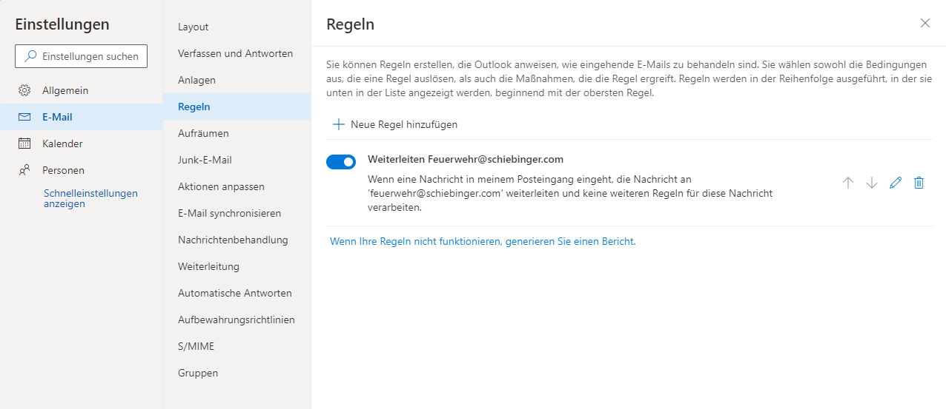
Outlook - Mailweiterleitung
Besser die Regeln verwenden (Einstellungen)

Slide 10
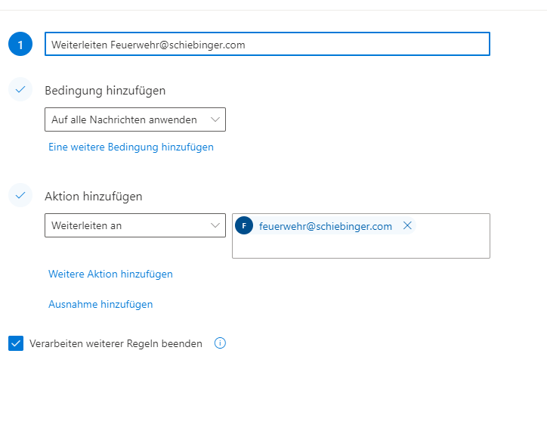
Outlook - Mailweiterleitung
Regeln (Einstellungen)

Slide 11
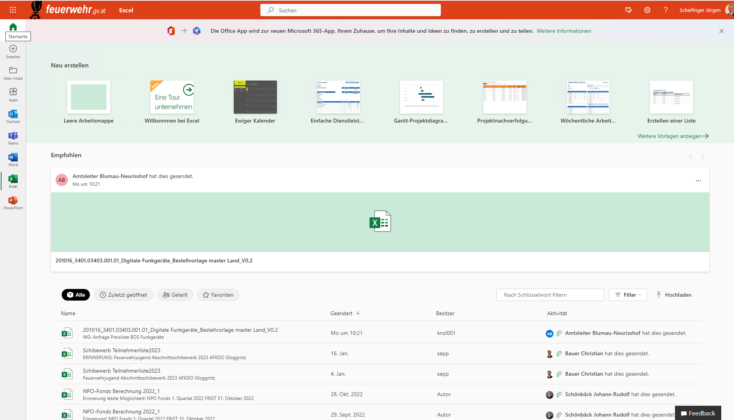
Office 365 EXCEL
Nochmaliger Hinweis – keine Installation notwendig
Neue Arbeitsmappe

Slide 12
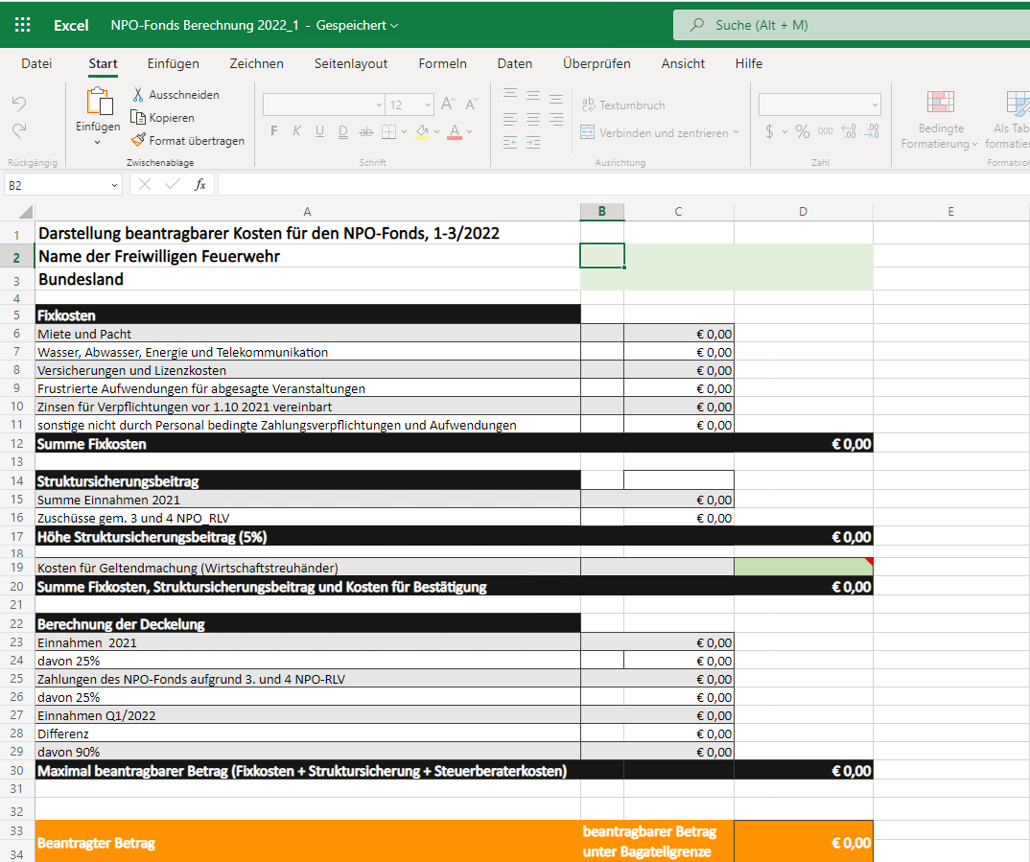
Office 365 EXCEL
Oder direkte Anwahl aus Mails im Office365

Slide 13
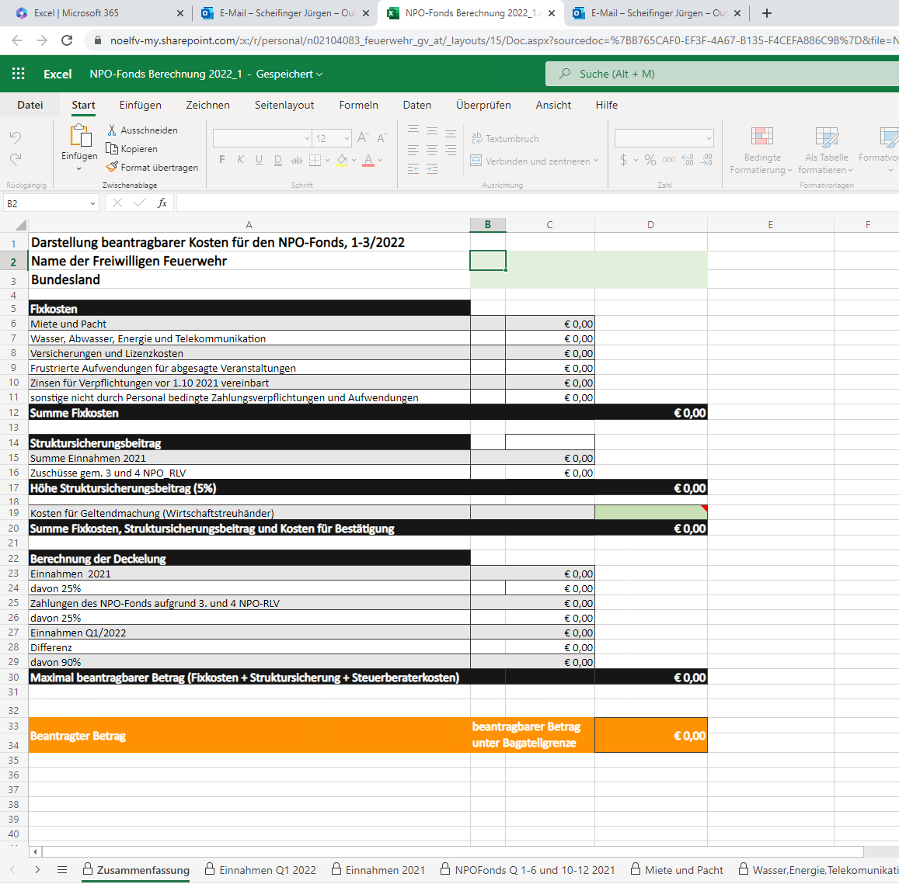
Office 365 TIPP
Programme werden in eigenen Fenstern geöffnet
Somit EXCEL, Outlook, usw. PARALLEL (!)

Slide 14
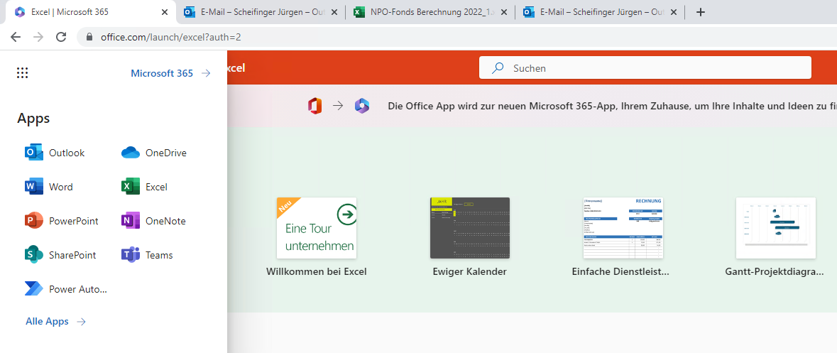
One Drive
1TB (Online)-Speicher für JEDES MITGLIED (!)
Über PC, Handy, Tablet,… erreichbar
Keine teuren Server in der FF notwendig
Energieverbrauch / Hardware
Wartung…

Slide 15
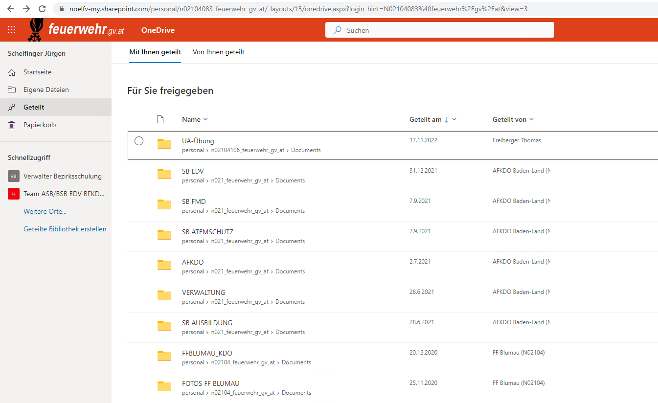
One Drive
Eigene Dateien / Ordner
Geteilte Dateien / Ordner
Freigabe durch den „Eigentümer“ notwendig

Slide 16
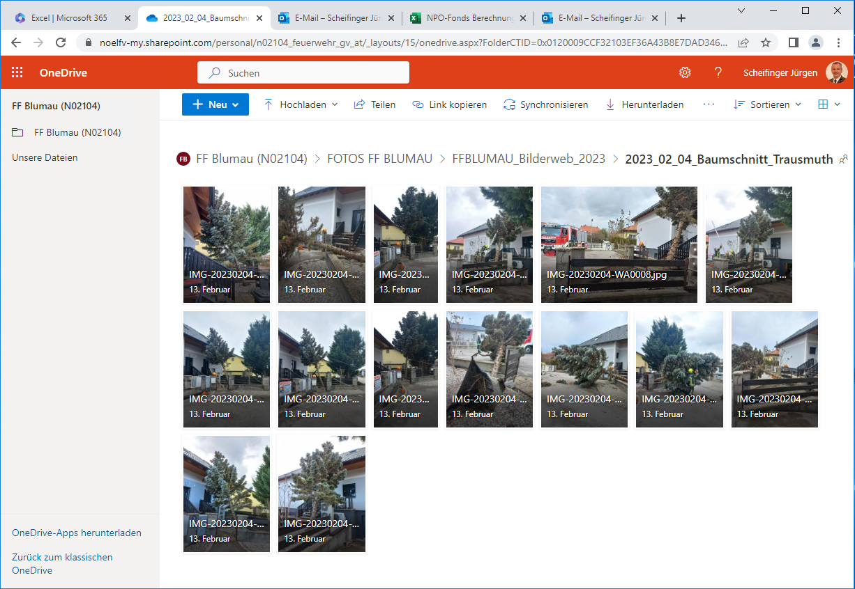
One Drive
Beispielanwendung
Bilder Plattform (Bilderserver…)
VORTEIL: mit Freigaben können Mitglieder Bilder gleich nach Einsatz ablegen!

Slide 17
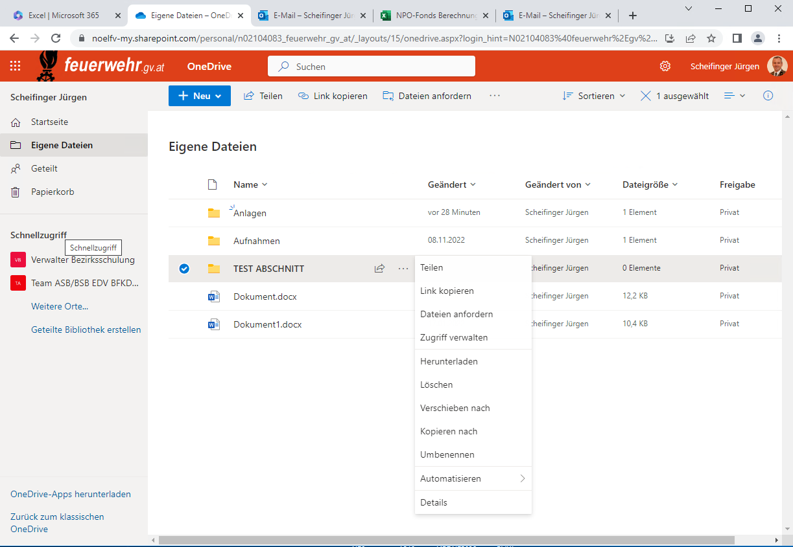
One Drive
Zugriffsverwaltung (Benutzer festlegen)
Datei ODER Ordner wählen → „…“ wählen → Zugriff verwalten

Slide 18
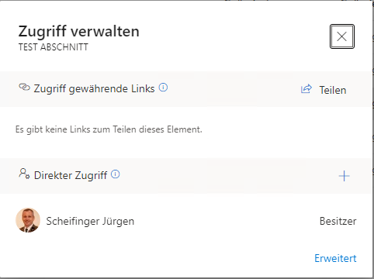
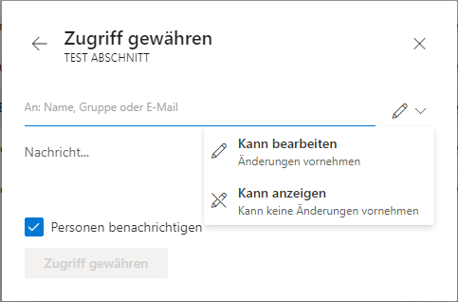
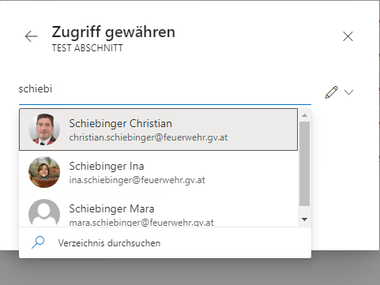
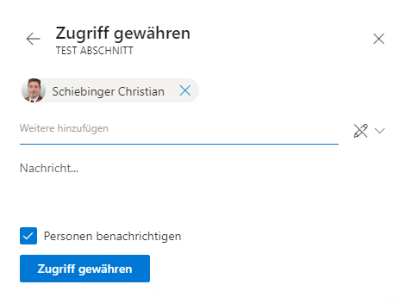
One Drive
Zugriffsart wählen (Schreiben / Lesen)
Person(en) zuteilen (Mehrfachzuweisung möglich)

Slide 19
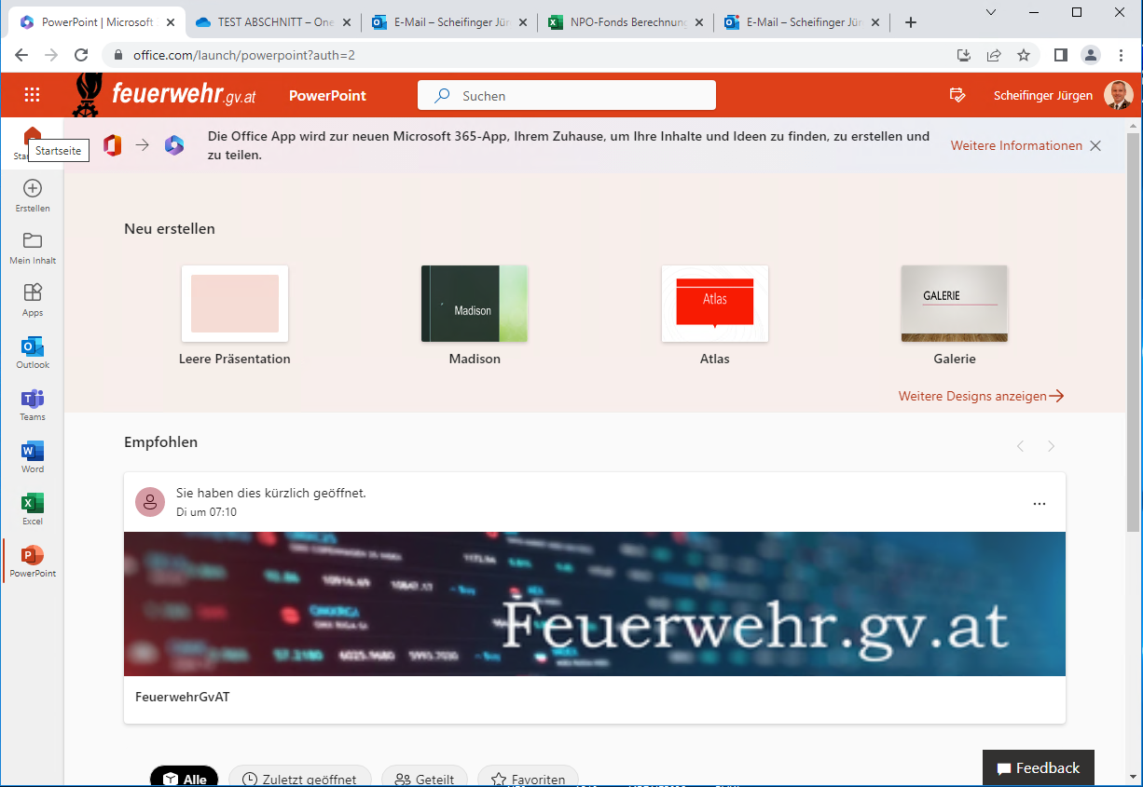
Powerpoint
Powerpoint wie gehabt
Wieder: online, wieder keine Installation…

Slide 20
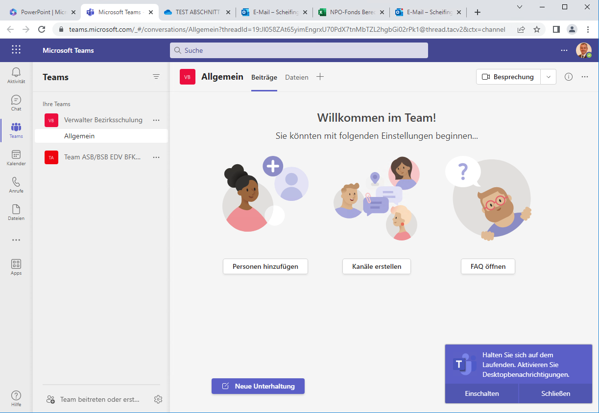
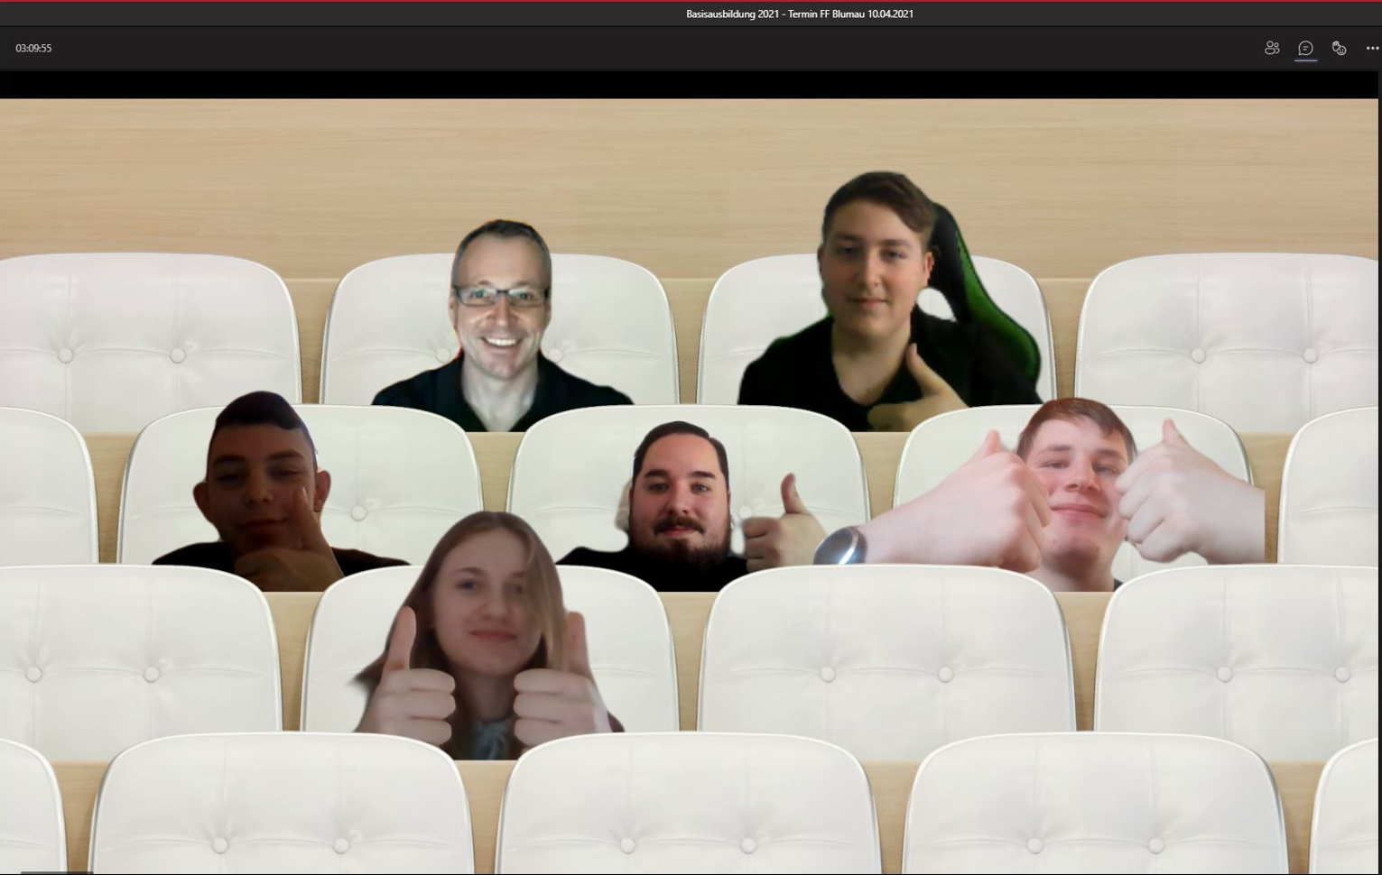
TEAMS
Besprechungen / Kommunikation über die Ferne
Nur in Coronazeiten? Warum nicht auch bei „Verhinderung“?
Kinderdienst → Wenn die Kinder schlafen…
Abschnittsbesprechung → „REAL“ und via Teams

Slide 21
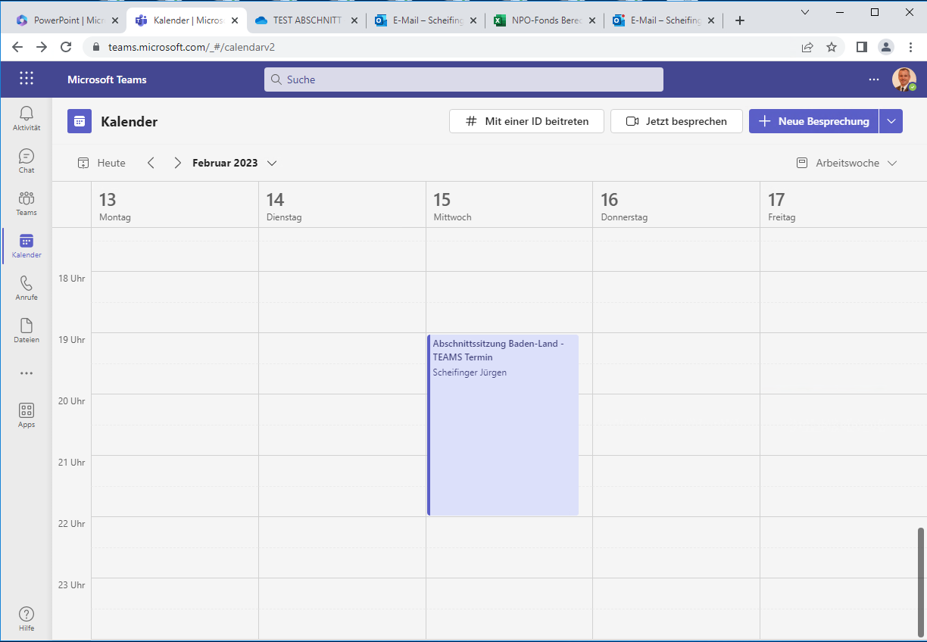
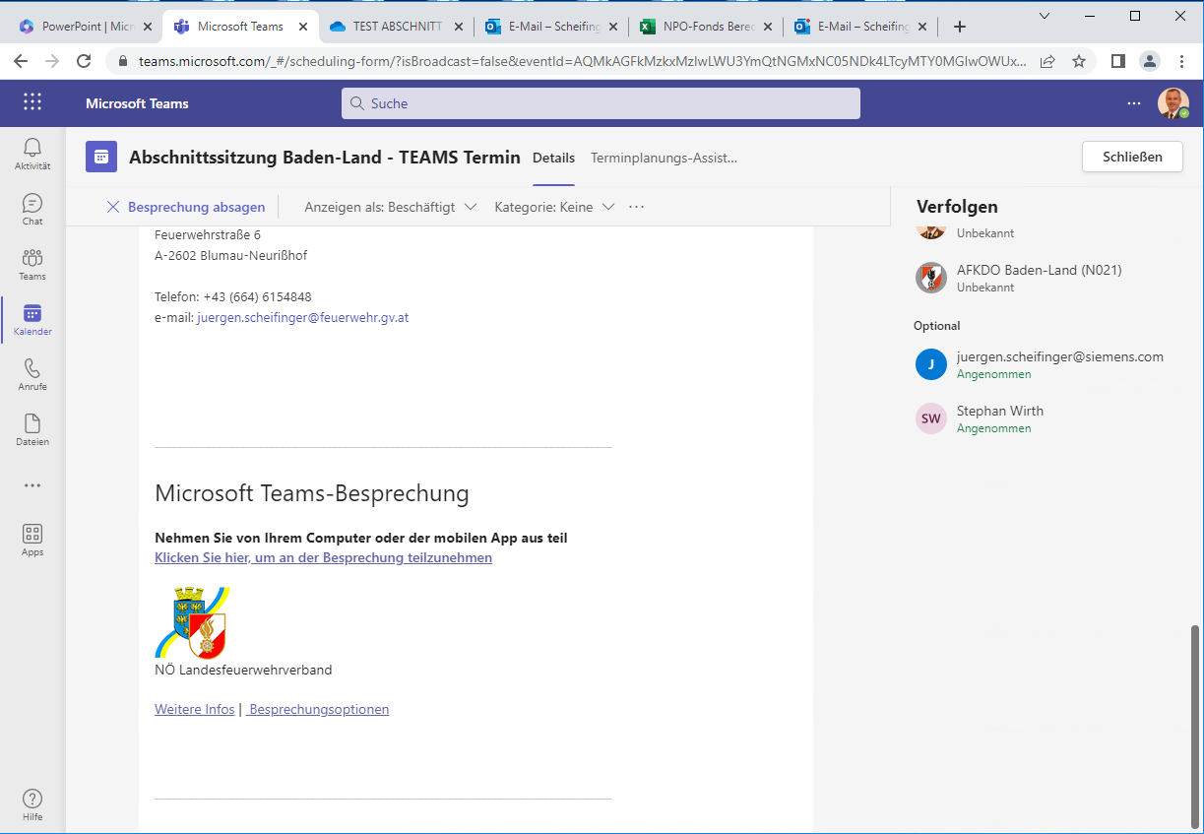
TEAMS
Termin vereinbaren (Mitglieder hinzufügen)
Ist bei allen Teilnehmern im TEAMS Kalender ersichtlich
Mit LINK einsteigen

Slide 22
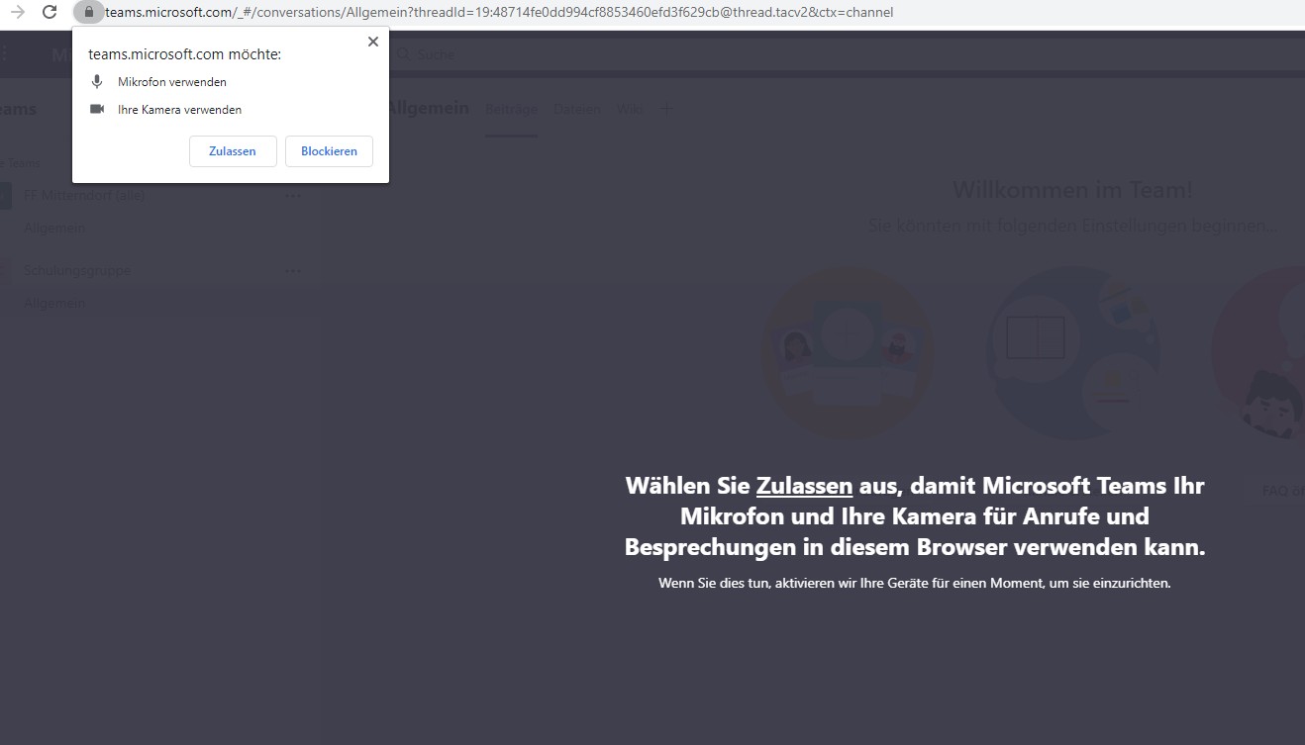
TEAMS - Voraussetzungen
Browserfreigabe für Mikrofon / Lautsprecher / ( Kamera )

Slide 23
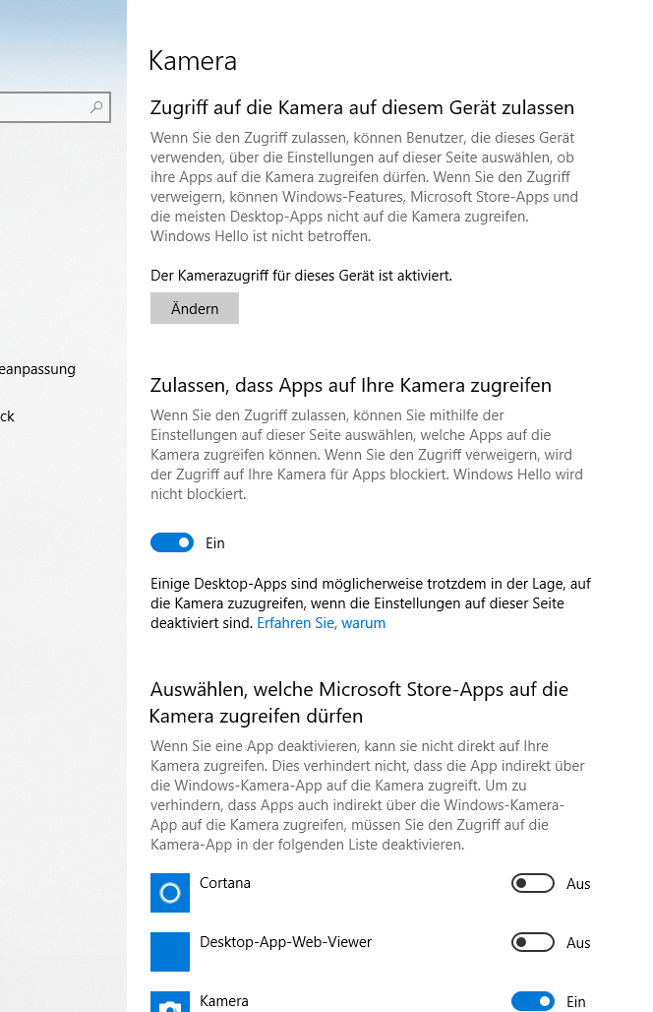
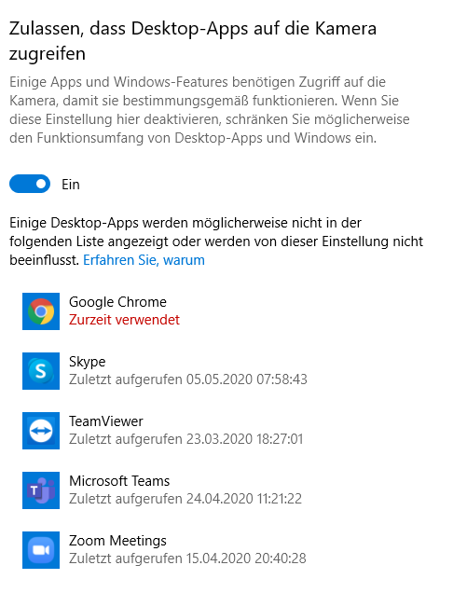
TEAMS - Voraussetzungen
Kameraeinstellungen (OPTIONAL)

Slide 24
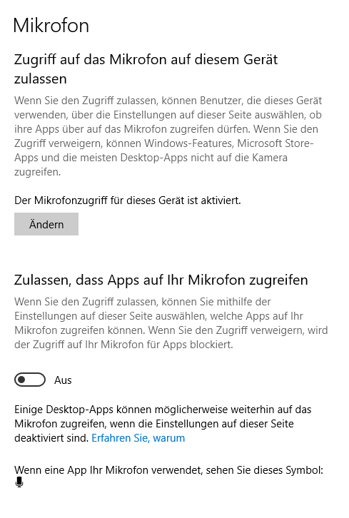
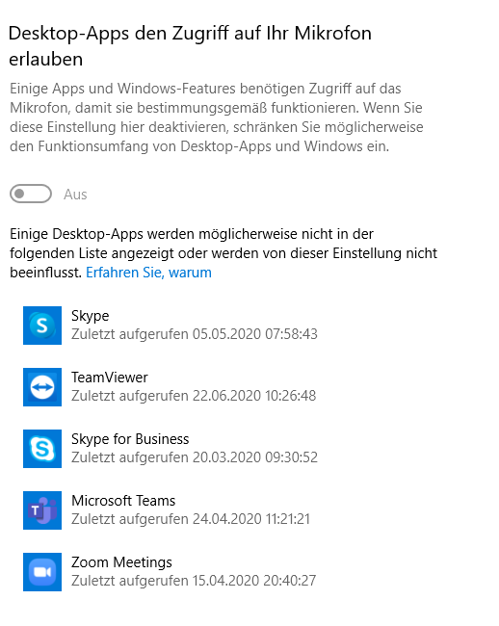
TEAMS - Voraussetzungen
Mikrofoneinstellungen

Slide 25
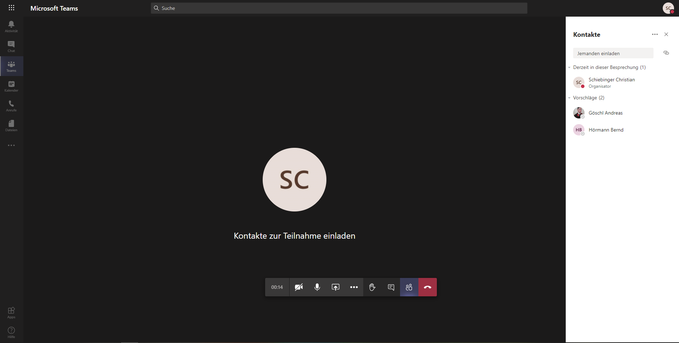
TEAMS – Im Betrieb
Videomeeting

Slide 26
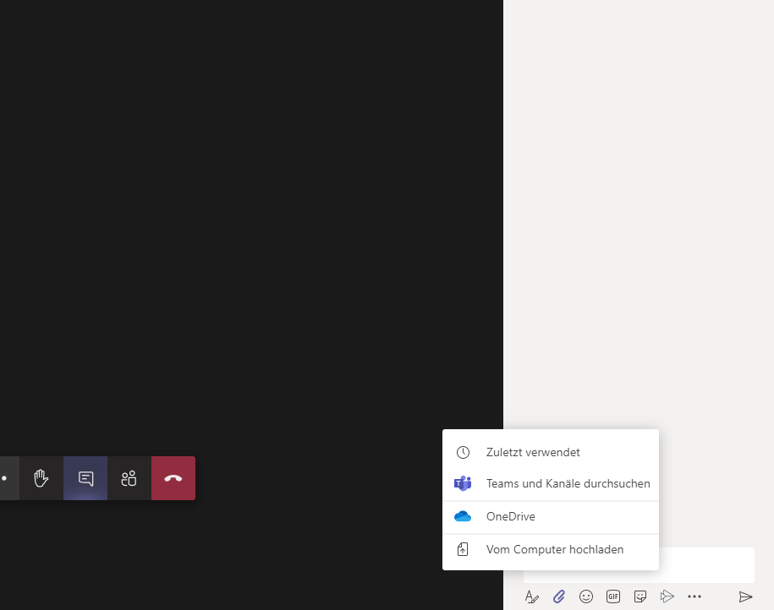
TEAMS – Im Betrieb
Daten teilen

Slide 27
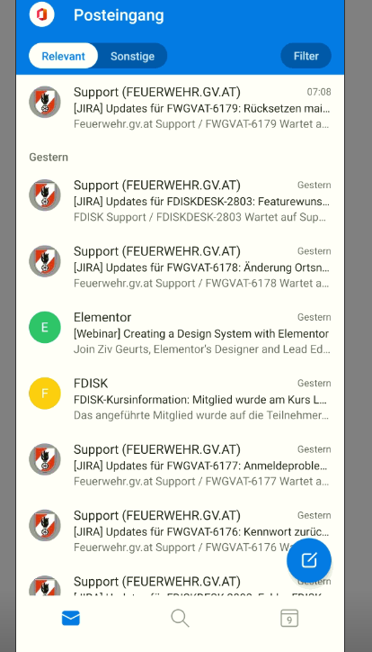
Office365 am Handy / Tablet
Sämtliche Funktionen als APP verfügbar
Beispiel OUTLOOK
Zugangsdaten vom feuerwehr.gv.at Benutzer
HINWEIS Apps aktuell halten (Updates)

Slide 28
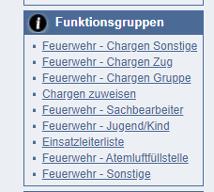
Lizenz beantragen Dienstpostenplan

Slide 29
Gewichtung und Wiki
Wiki.feuerwehr.gv.at (https://wiki.feuerwehr.gv.at)
Wiki Artikel zum Datenexport O365
Wiki Artikel zur O365 Gewichtung

Slide 30
E-Learning
Voraussetzung ist eine feuerwehr.gv.at Adresse
Stand heute folgende Kurse möglich:
AU11e, AU12e, SD10e, WD10e und VB10e
Anmeldung normal über FDisk

Slide 31
Dienstanweisung 1.1.11
Gültig ab 1. Jänner 2019

Slide 32
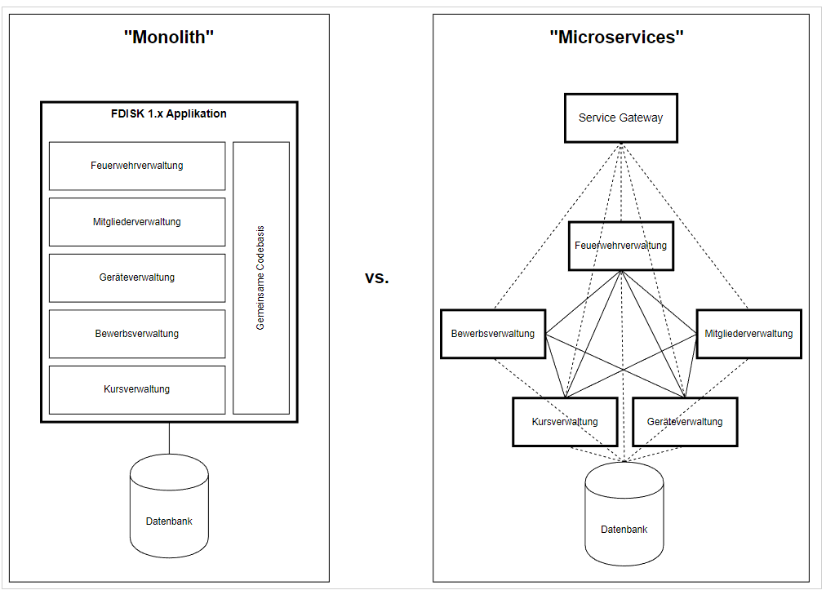
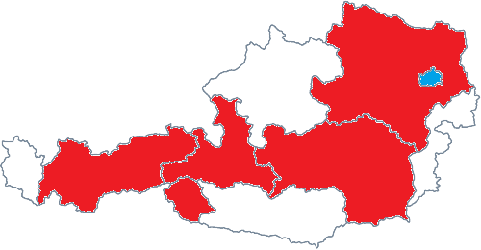
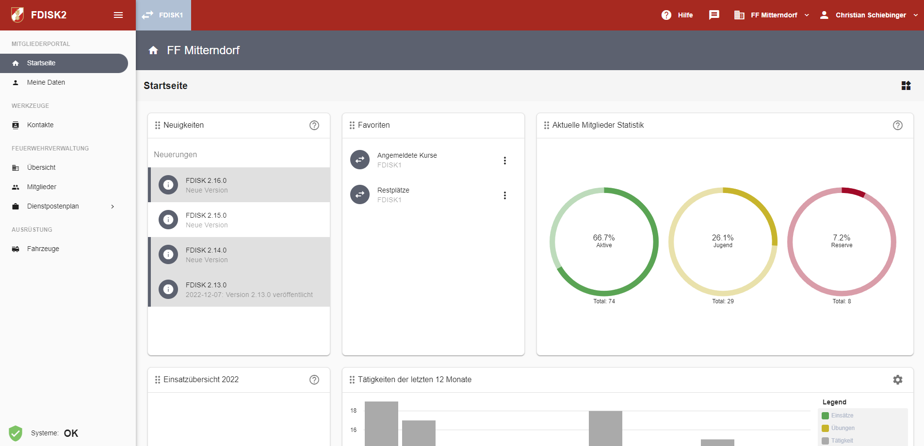
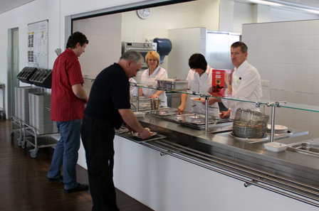
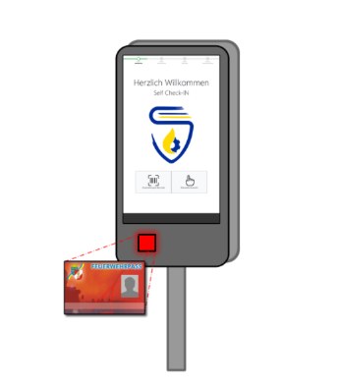
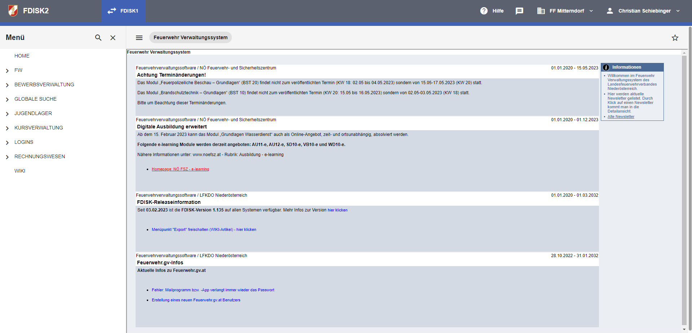
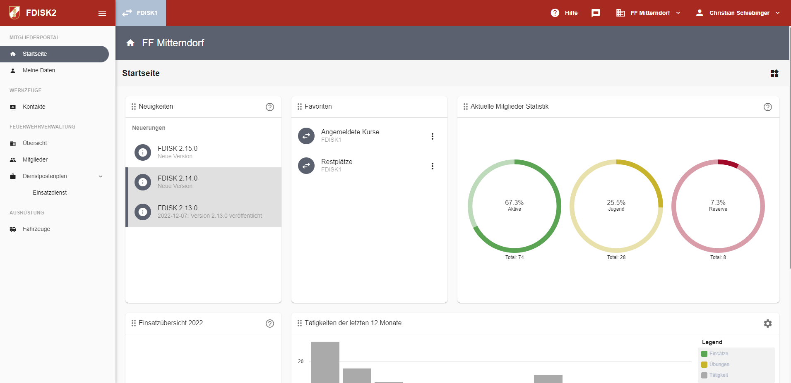
FDISK 2.16.0

Slide 33
FDisk 2 Testgruppe BFKDO Baden
Seit 03-2023 Testgruppe
Ca. 20 Leute
Teams

Slide 34
Verwalter FDisk Schulung

Slide 35
Support
Themengebiet | Support-Postfach
FDISK | Fdisk@feuerwehr.gv.at
Feuerwehr.gv.at (Office 365) | Support@feuerwehr.gv.at
ELKOS | Info@elkos.at
IT-Allgemein | Edv@feuerwehr.gv.at
Applikation | Link
Fdisk 2.0 | https://app.fdisk.at/ui
Fdisk 2.0 Schulung | https://schulung.fdisk.at/ui

Slide 36
VIEL SPASS BEIM UMSETZEN
Nutzt den GRATIS Dienst !!!

